Slide 1





  Chào mừng các em
  đến với tiết Toán

Slide 2
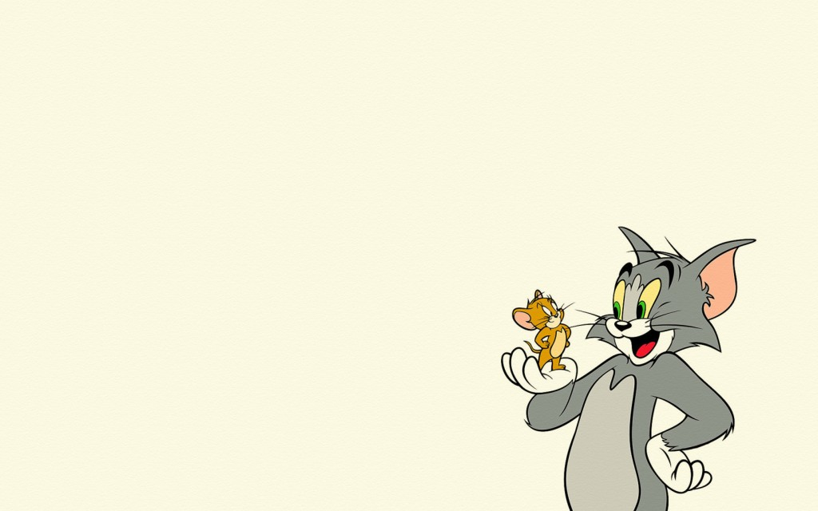

LUCKY
NUMBER
3
2
1

Slide 3


1
2
3
4
5

Slide 4







Lucky NUMBER

Slide 5



Unlucky number

Slide 6






00:01
00:00
00:02
00:04
00:03
00:07
00:06
00:05
00:08
00:10
00:09
00:12
00:11
00:15
00:14
CÂU 1
00:13
4 dm = …… cm
Âm thanh
khi chọn Đúng
4
40
Âm thanh
khi chọn Sai
400
14

Slide 7
00:01
00:00
00:02
00:04
00:03
00:07
00:06
00:05
00:08
00:10
00:09
00:12
00:11
00:15
00:14
CÂU 2
00:13
80 cm = …… dm
Âm thanh
khi chọn Đúng
8
80
Âm thanh
khi chọn Sai
800
18

Slide 8
00:01
00:00
00:02
00:04
00:03
00:07
00:06
00:05
00:08
00:10
00:09
00:12
00:11
00:15
00:14
CÂU 3
00:13
500 cm = ……m
Âm thanh
khi chọn Đúng
50
500
Âm thanh
khi chọn Sai
5
15

Slide 9
00:01
00:00
00:02
00:04
00:03
00:07
00:06
00:05
00:08
00:10
00:09
00:12
00:11
00:15
00:14
CÂU 4
00:13
6 m = …… dm
Âm thanh
khi chọn Đúng
6
60
Âm thanh
khi chọn Sai
600
16

Slide 10
00:01
00:00
00:02
00:04
00:03
00:07
00:06
00:05
00:08
00:10
00:09
00:12
00:11
00:15
00:14
CÂU 5
00:13
Bút mực dài khoảng?
Âm thanh
khi chọn Đúng
10 cm
10 dm
Âm thanh
khi chọn Sai
10 m
100 cm

Slide 11
CHỦ ĐỀ 11
ĐỘ DÀI VÀ ĐƠN VỊ ĐO ĐỘ DÀI
TIỀN VIỆT NAM
BÀI 55
ĐỀ- XI- MÉT. MÉT
KI-LÔ-MÉT

Slide 12
Toán
Bài 55: Luyện tập (tiết 2)

Slide 13
1
Số ?
Mẫu: 2 dm + 3 dm = 5 dm 4 m + 6 m = 10 m
5 dm – 3 dm = 2 dm 10 m – 6 m = 4 m
5 dm + 8 dm = dm 26 dm + 45 dm = dm
65 m – 30 m = m 51 m – 16 m = m
?
?
?
?

Slide 14
Bài 1 ( tr 67)
65m - 30m = …. m
5 dm + 8 dm = …. dm
26dm +45 dm = …. dm
51 m - 16 m = …. m

Slide 15
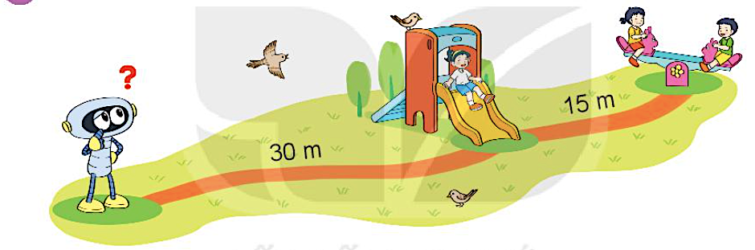
2
Quan sát tranh rồi trả lời câu hỏi.
Để đi đến cầu trượt rồi ra bập bênh. Rô – bốt cần đi bao nhiêu mét?
30 m + 15 m = 45 m
Rô- bốt phải đi 45 m.

Slide 16
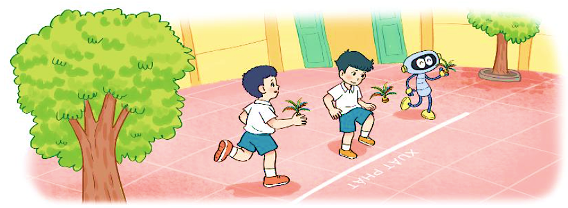
3
Nam, Việt và Rô – bốt cùng chơi đá cầu. Nam đá quả cầu bay xa 4m. Việt đá quả cầu bay ra xa 5m. Rô – bốt đá quả cầu bay xa 7m.
a) Bạn nào đá quả cầu bay xa nhất?
Rô-bốt đá xa nhất.
( 7 m > 5m > 4m)
b) Việt đá quả cầu bay xa hơn Nam bao nhiêu mét?

Slide 17
Bài 3 ( tr 67)
b. Bài giải
Nam, Việt và Rô – bốt cùng chơi đá cầu. Nam đá quả cầu bay xa 4m. Việt đá quả cầu bay ra xa 5m. Rô – bốt đá quả cầu bay xa 7m.
b) Việt đá quả cầu bay xa hơn Nam bao nhiêu mét?

Slide 19

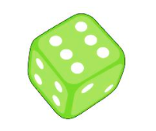

CẦU THANG - CẦU TRƯỢT
Chơi theo nhóm.
Người chơi bắt đầu từ ô xuất phát. Khi đến lượt, người chơi gieo xúc xắc. Đếm số chấm ở mặt trên xúc xắc rồi di chuyển số ô bằng số chấm đó. Nêu số thích hợp với ở ô đi đến, nếu nêu sai số thì phải quay về ô xuất phát trước đó. Khi đến chân cầu thang, em leo lên. Khi đến đỉnh cầu trượt, em trượt xuống.
Trò chơi kết thúc khi có người đến được đích.
?

Slide 20
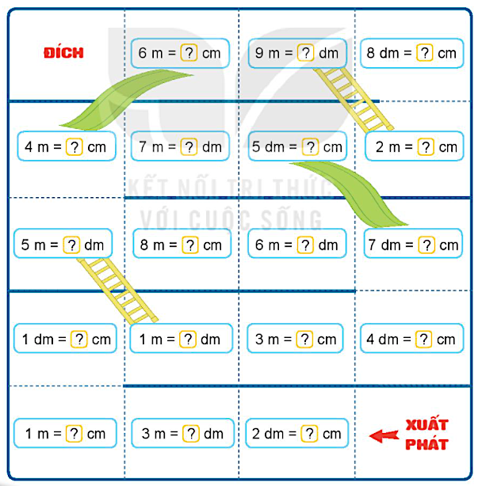
CẦU THANG – CẦU TRƯỢT

Slide 21
Bài ôn TV số 4 : …điểm.
4. Dặn dò
- Vở BT TV làm bài 3 tr 37 + 38
- Vở BTT làm bài 1, 2, 3, 4 tr 61 + 62
Chữ kí PH
+ Bố, mẹ đăng kí cho con đi tham quan ngày 30/3/2023.

Slide 22

CỦNG CỐ KIẾN THỨC

